Slide 1



Python Data Analysis
Nature Language Processing
© 2023 版權所有，請勿抄襲或盜用
禁止任何未經同意的抄襲、引用或商業分享。
維陽保留最終法律追訴權

Slide 2
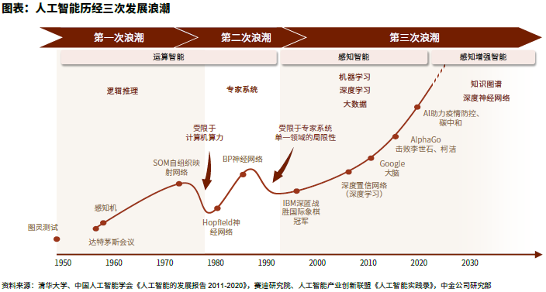
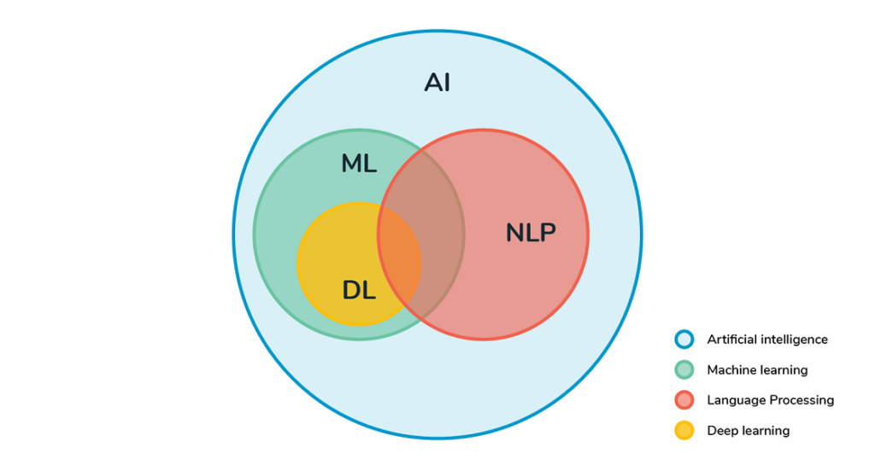
AI 人工智能發展史
1950 - 2023
第一次浪潮（1956-1974年）：
AI思潮賦予機器邏輯推理能力
第二波浪潮（1980-1987年）：
專家系統使得人工智慧實用化
第三波浪潮（1993年至今）：
深度學習協助感知智能步入成熟
https://research.cicc.com/frontend/recommend/detail?id=2157

Slide 3
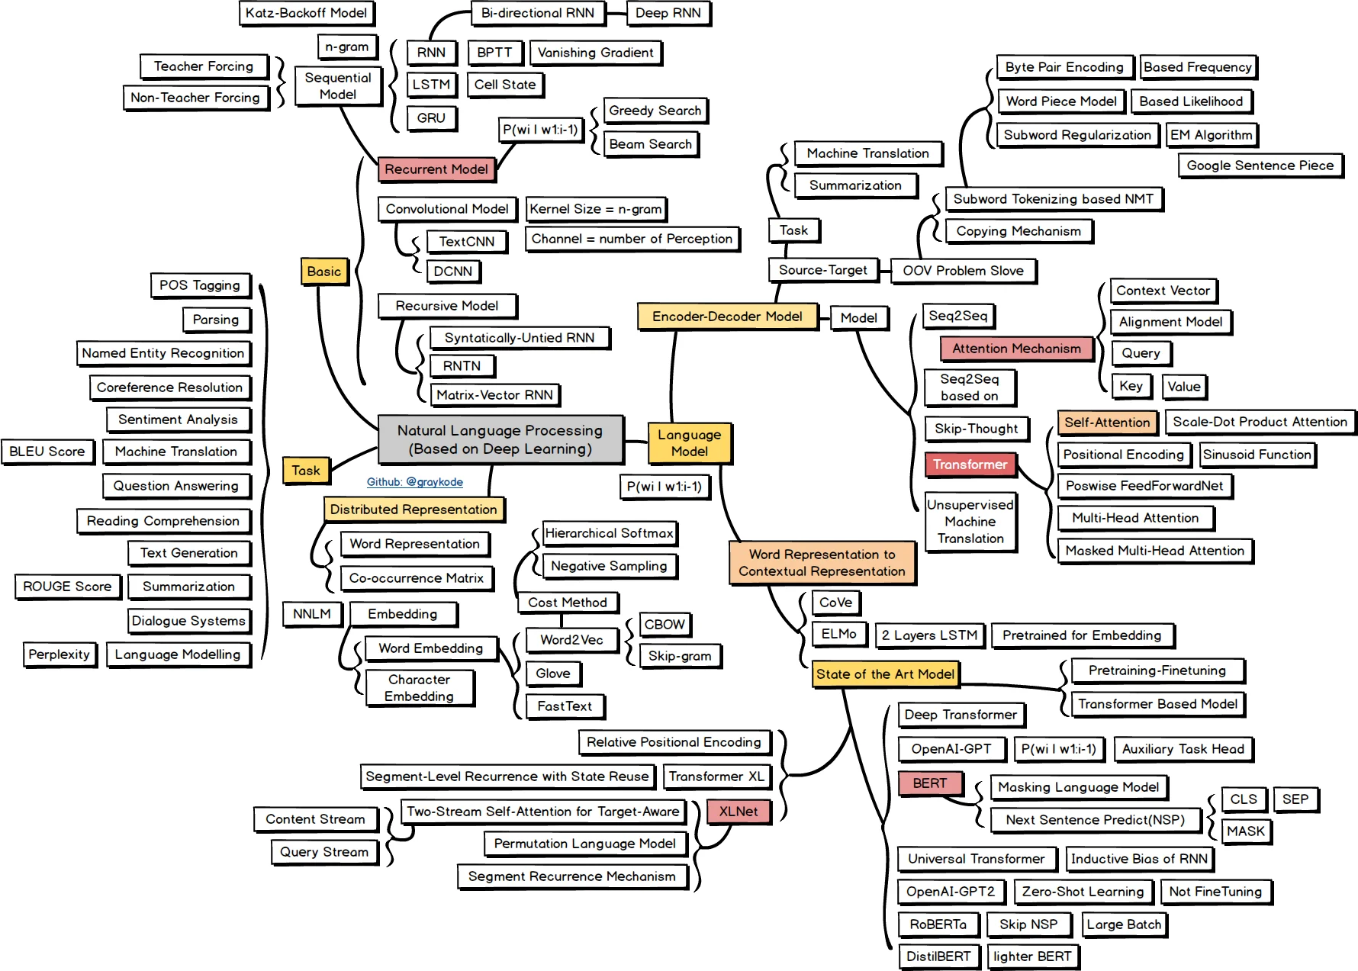
NLP 深入學習地圖 2019
先備知識
統計/ 線性代數/ 微積分
機器學習
深度學習

Slide 4






NLP 速成學習地圖 2023
結合理論，經驗，實務
專注在近代深度學習應用範疇
資訊工程角度
Day1
抽象量化
清洗-> 標準化-> 特徵提取
Day2
專項任務
針對特定任務的展開，數據建模開發
Day3
遷移學習
預訓練模型微調，站在巨人肩膀
LLM
客制化
通用性
Text preprocessing
文字預處理
斷詞、標記化、詞形還原和停頓詞去除
深度學習
遞迴模型 RNN/ LSTM
編碼解碼器序列模型
注意力模型
應用案例
Text Classification.
Sentiment Analysis
Document Clustering.
Topic Modeling.
Named Entity Recognition.
Semantic Search.
Question Answering.
Conversational AI (Chatbot).
Transformer
自注意力機制、編碼解碼器架構
BERT 基底
編碼器堆疊
雙向編碼
GPT 基底
解碼器堆疊
自回歸機制
Text Representation
文字表示
詞袋模型、TF-IDF、
詞向量
（基於統計/ 機率）
機器學習
馬可夫模型
Navie bayes (貝氏分類器)
Information extraction
資訊提取
特徵工程、句法分析、語義分析、相似度算法

Slide 5
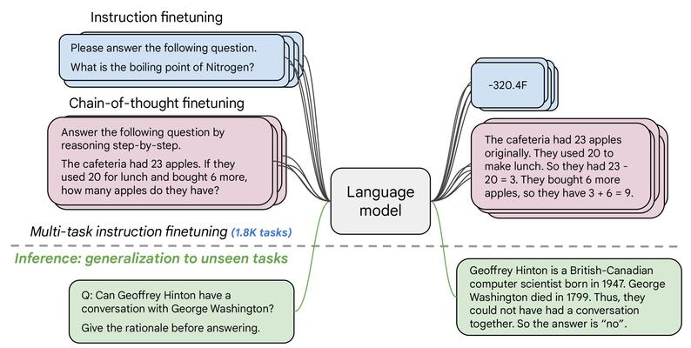
NLP 演算法演進階段
通用人工智能 (GAI)
時代演進
階段一 : 統計模型 + 資料 (特徵工程)
決策樹、SVM、HMM、TFIDF、BOW…
2.階段二 : 神經網路 + 資料
Linear, CNN, RNN ,GRU, LSTM, Transformer, Word2Vec…
3.階段三 : 神經網路 + 預訓練模型 + 少量資料
GPT, BERT, ElMo, T5…
4.階段四 : 神經網路 + 大型預訓練模型 + 指令微調
chatGPT, Bloom, LLaMA, Alpaca, Vicuna, MOSS, 百川, 文心一言…
T5
Notes:
聊天機器人： NER 透過識別關鍵實體來幫助 OpenAI 的 ChatGPT 等聊天機器人理解用戶查詢。
客戶支持： 它按產品名稱組織客戶回饋，從而加快時間。
財經： NER 從財務報告中提取關鍵數據，以幫助進行趨勢分析和風險評估。
衛生保健： 它從臨床記錄中提取重要訊息，促進更快的數據分析。
人力資源： 它透過總結申請人資料和傳達員工回饋來簡化招募。
新聞提供者： NER 將內容分類為相關資訊和趨勢，從而加快報告速度。
推薦引擎： 像 Netflix 這樣的公司使用 NER 根據用戶行為提供個人化推薦。
搜索引擎： 透過對網頁內容進行分類，NER 提高了搜尋結果的準確性。
情緒分析： NER 從評論中提取品牌提及，為情感分析工具提供支援。

Slide 6
大師之路 有你有我
自然語言處理

Slide 7
課程概要
詳細 roadmap 請參考心智圖
注意事項
Day1 (初階)
文字預處理
NLP 機器學習
Day2 (基礎)
NLP 深度學習
Day3 (進階)
NLP 預訓練模型
NLP 大型語言模型
Will
Will not
Basic common topic
What’s ANN?
How to classify text
NLP Course
Focus on NLP
POS tagging, NER
CBOW, Word embedding
StopWords, text processing..
Deep Learning Course
Focus on Deep Learning
Loss function
Optimization methods
Details(regularization, etc)

Slide 8
實戰演練
本課程範例
NLP 資料前處理
應用 :
文字預處理 NLTK/ Jieba
Bag of words 詞袋
TFIDF
TFIDF 推薦系統
Word2vector(skip gram, CBOW)
NLP 機器學習
應用 :
馬可夫分類
馬可夫垃圾郵件分類
N gram 模型
LSA 語意分析
LDA 主題建模
NLP 深度學習
應用 :
基礎
ANN 回歸/分類 demo
ANN 社群輿論輿情分析
RNN/LSTM電影評論輿情分析
seq2seq 機器翻譯
進階
Transformer模型
BERT模型(預訓練) 情緒分析
T5(預訓練) 文章摘要
LLaMA2(預訓練) 文本生成
GPT系列 API 串接 QA 問答
Open AI chatGPT prompt 應用

Slide 9
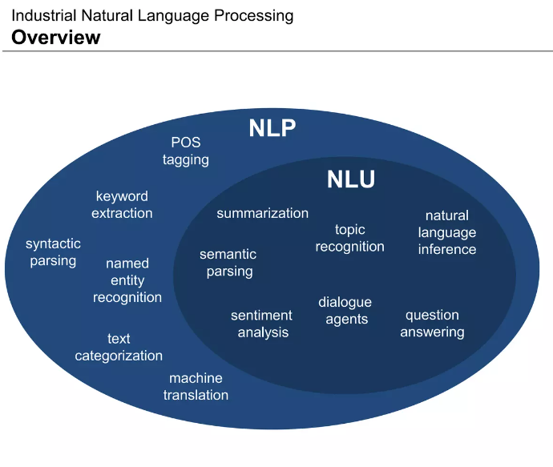
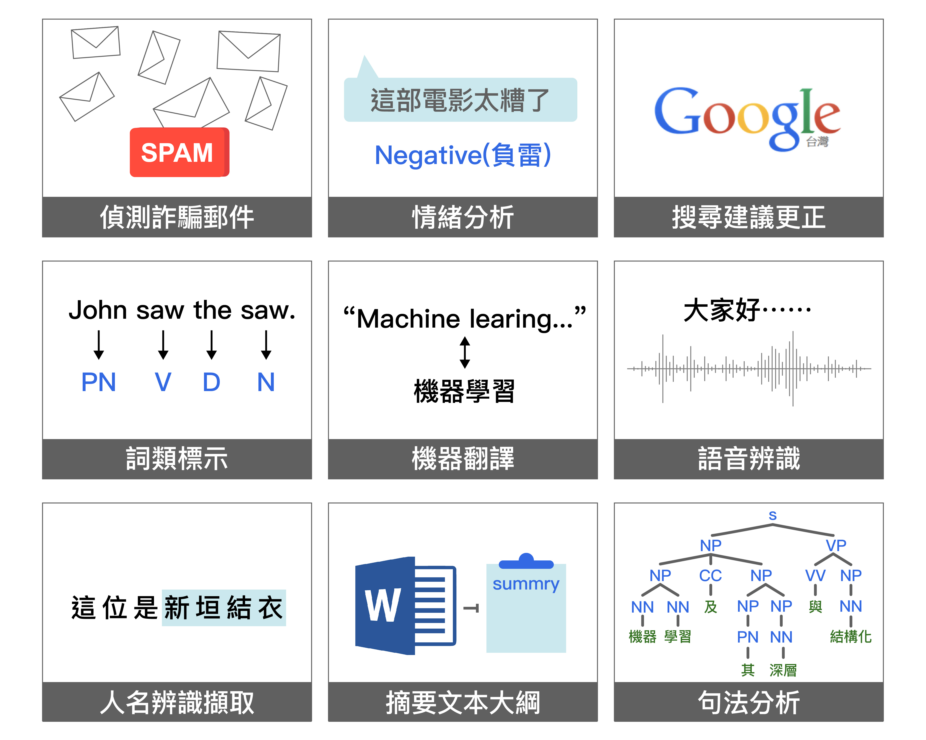
NLP 工業級應用領域
自然語言處理(NLP):
透過程式語言設法讓機器理解並生成人類語言的過程
NLP/ NLU
重理解
核心任務
圖片參考

Slide 10
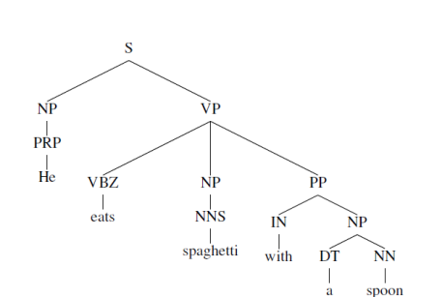
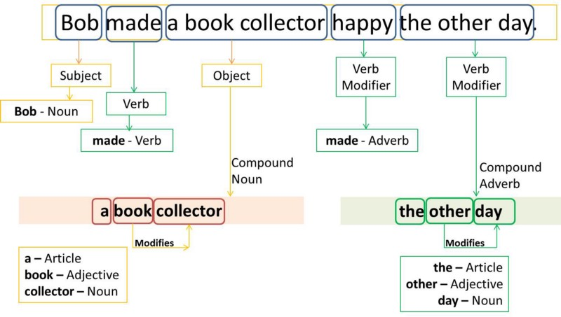
詞性標註/句法分析
傳統語言學的 NLP
詞性標註
句法分析 (句子建模)
詞性標註(Part Of Speech Tagging, POS)，基於語言規則或是機率，將文章、句子中，文字的區分詞類，例如動詞，名詞，副詞，形容詞等。
句法分析(Syntactic Parsing)，給定一個句子分析句型結構，例如主詞動詞受詞的相依關係，並透過樹狀的方式展開。
由下而上構建文章結構
符號 > 語素 > 單詞 > 短語 > 子句 > 句子 > 段落
詞法分析
Notes:
聊天機器人： NER 透過識別關鍵實體來幫助 OpenAI 的 ChatGPT 等聊天機器人理解用戶查詢。
客戶支持： 它按產品名稱組織客戶回饋，從而加快時間。
財經： NER 從財務報告中提取關鍵數據，以幫助進行趨勢分析和風險評估。
衛生保健： 它從臨床記錄中提取重要訊息，促進更快的數據分析。
人力資源： 它透過總結申請人資料和傳達員工回饋來簡化招募。
新聞提供者： NER 將內容分類為相關資訊和趨勢，從而加快報告速度。
推薦引擎： 像 Netflix 這樣的公司使用 NER 根據用戶行為提供個人化推薦。
搜索引擎： 透過對網頁內容進行分類，NER 提高了搜尋結果的準確性。
情緒分析： NER 從評論中提取品牌提及，為情感分析工具提供支援。

Slide 11
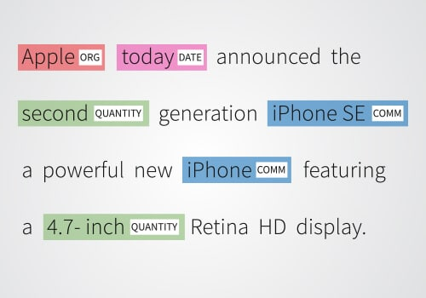
命名實體識別
Named Entity Recognition (NER)
觀念
處理結構化和非結構化數據 並將這些命名實體分類為預定義的類別。
命名實體識別/檢測——識別文檔中的一個詞或一系列詞。
命名實體分類——將每個檢測到的實體分類為預定義的類別。
常見的類別包括姓名、地點、公司、時間、貨幣價值、事件等。
ORG
DATE
COMM
QUANTITY
應用場景
聊天機器人： NER 透過識別關鍵實體來幫助 OpenAI 的 ChatGPT 等聊天機器人理解用戶查詢。
客戶支持： 按產品名稱組織客戶回饋，從而加快時間。
財經： NER 從財務報告中提取關鍵數據，以幫助進行趨勢分析和風險評估。
衛生保健： 從臨床記錄中提取重要訊息，促進更快的數據分析。
人力資源： 透過總結申請人資料和傳達員工回饋來簡化招募。
新聞提供者： NER 將內容分類為相關資訊和趨勢，從而加快報告速度。
推薦引擎： Netflix 使用 NER 根據用戶行為提供個人化推薦。
搜索引擎： 透過對網頁內容進行分類，NER 提高了搜尋結果的準確性。
情緒分析： NER 從評論中提取品牌提及，為情感分析工具提供支援。
訊息抽取
Notes:
聊天機器人： NER 透過識別關鍵實體來幫助 OpenAI 的 ChatGPT 等聊天機器人理解用戶查詢。
客戶支持： 它按產品名稱組織客戶回饋，從而加快時間。
財經： NER 從財務報告中提取關鍵數據，以幫助進行趨勢分析和風險評估。
衛生保健： 它從臨床記錄中提取重要訊息，促進更快的數據分析。
人力資源： 它透過總結申請人資料和傳達員工回饋來簡化招募。
新聞提供者： NER 將內容分類為相關資訊和趨勢，從而加快報告速度。
推薦引擎： 像 Netflix 這樣的公司使用 NER 根據用戶行為提供個人化推薦。
搜索引擎： 透過對網頁內容進行分類，NER 提高了搜尋結果的準確性。
情緒分析： NER 從評論中提取品牌提及，為情感分析工具提供支援。

Slide 12
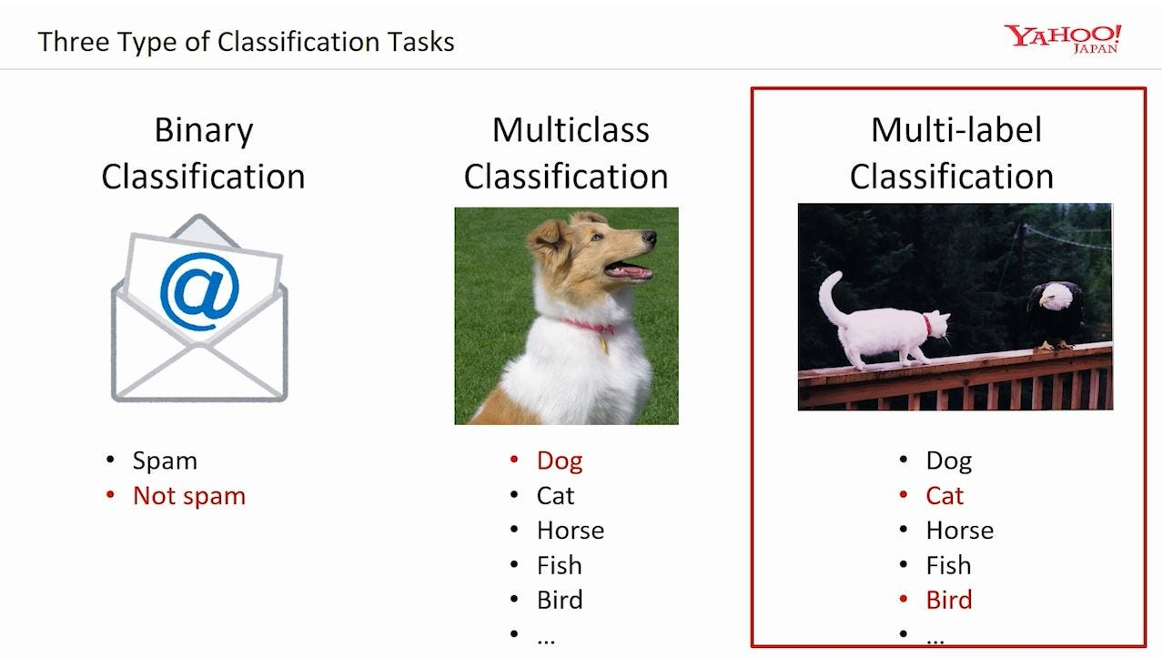
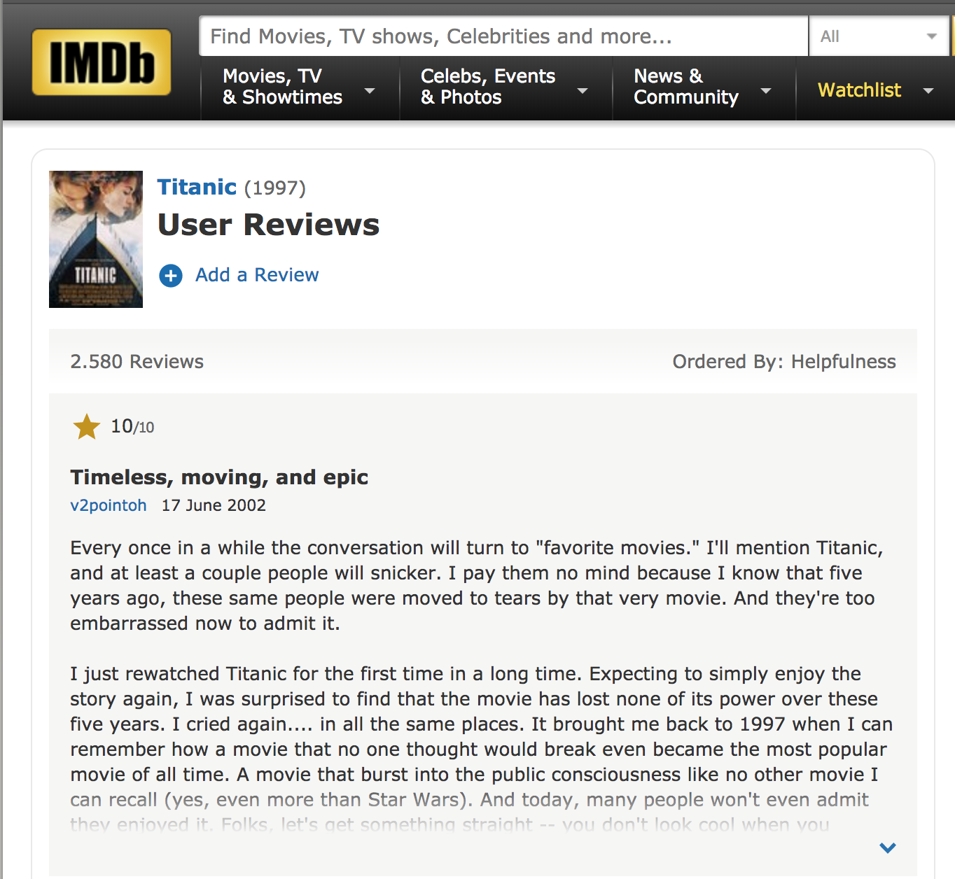

分類任務
多類別和多標籤分類
Multi class: 情緒分類
Multi label: 標籤分類
透過電影評論判斷觀眾的評價，可以是二元分類，也可以是多元分類
透過電影介紹判斷電影屬性，一部電影可以符合多種類別，屬於多標籤分類
語意分析
Notes:
聊天機器人： NER 透過識別關鍵實體來幫助 OpenAI 的 ChatGPT 等聊天機器人理解用戶查詢。
客戶支持： 它按產品名稱組織客戶回饋，從而加快時間。
財經： NER 從財務報告中提取關鍵數據，以幫助進行趨勢分析和風險評估。
衛生保健： 它從臨床記錄中提取重要訊息，促進更快的數據分析。
人力資源： 它透過總結申請人資料和傳達員工回饋來簡化招募。
新聞提供者： NER 將內容分類為相關資訊和趨勢，從而加快報告速度。
推薦引擎： 像 Netflix 這樣的公司使用 NER 根據用戶行為提供個人化推薦。
搜索引擎： 透過對網頁內容進行分類，NER 提高了搜尋結果的準確性。
情緒分析： NER 從評論中提取品牌提及，為情感分析工具提供支援。

Slide 13
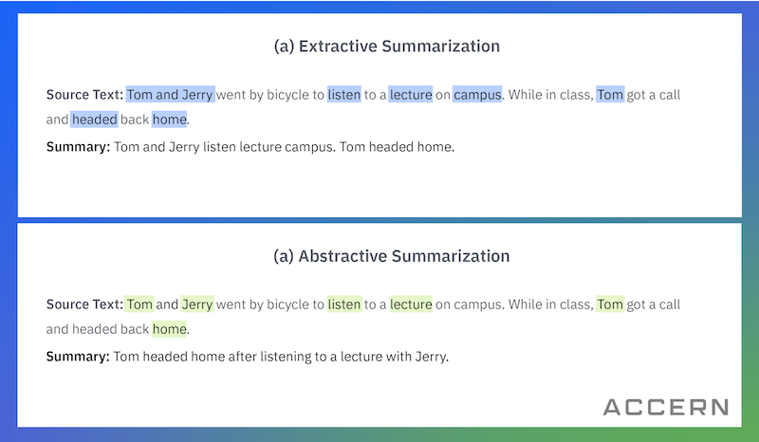
歸納任務
多類別和多標籤分類
觀念
提取式摘要:
從原文中選擇和抽取句子來創建摘要，保留原文句子的完整性。
生成式摘要:
生成新的句子以縮短和表達原文的主要信息。
應用場景
新聞摘要：
自動提取新聞文章中的關鍵信息，以生成簡明的新聞摘要，幫助讀者迅速瞭解新聞要點。
2.醫學報告：
將長篇的醫學文獻轉換為簡潔的摘要，使醫生和研究人員能夠快速查閱重要結果。
3.法律文件：
對法律文件進行提取式摘要，以確保關鍵信息在法律程序中被恰當地理解。
句構分析
Notes:
聊天機器人： NER 透過識別關鍵實體來幫助 OpenAI 的 ChatGPT 等聊天機器人理解用戶查詢。
客戶支持： 它按產品名稱組織客戶回饋，從而加快時間。
財經： NER 從財務報告中提取關鍵數據，以幫助進行趨勢分析和風險評估。
衛生保健： 它從臨床記錄中提取重要訊息，促進更快的數據分析。
人力資源： 它透過總結申請人資料和傳達員工回饋來簡化招募。
新聞提供者： NER 將內容分類為相關資訊和趨勢，從而加快報告速度。
推薦引擎： 像 Netflix 這樣的公司使用 NER 根據用戶行為提供個人化推薦。
搜索引擎： 透過對網頁內容進行分類，NER 提高了搜尋結果的準確性。
情緒分析： NER 從評論中提取品牌提及，為情感分析工具提供支援。

Slide 14
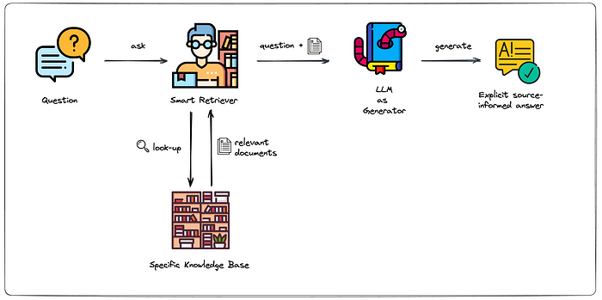
QA 任務
因果推論，客服機器人
觀念
閱讀理解（Reading Comprehension）：這種 QA 任務旨在讓模型從一段文本中回答問題，這些問題可以是事先提供的或生成的。閱讀理解可以分為：
開放領域問答（Open-domain Question Answering）：這種 QA 任務旨在回答關於任何主題的問題，而不僅僅是特定主題的問題。模型需要能夠從大量的知識中找到答案。
封閉領域問答（Closed-domain Question Answering）：這種 QA 任務僅關注特定領域的問題，通常基於特定的知識庫或文本資料來回答這些問題。
企業級知識庫應用
透過企業內部文本結合大型語言模型(GPT4) 理解，打造私人客服助理。
QA問答
Notes:
聊天機器人： NER 透過識別關鍵實體來幫助 OpenAI 的 ChatGPT 等聊天機器人理解用戶查詢。
客戶支持： 它按產品名稱組織客戶回饋，從而加快時間。
財經： NER 從財務報告中提取關鍵數據，以幫助進行趨勢分析和風險評估。
衛生保健： 它從臨床記錄中提取重要訊息，促進更快的數據分析。
人力資源： 它透過總結申請人資料和傳達員工回饋來簡化招募。
新聞提供者： NER 將內容分類為相關資訊和趨勢，從而加快報告速度。
推薦引擎： 像 Netflix 這樣的公司使用 NER 根據用戶行為提供個人化推薦。
搜索引擎： 透過對網頁內容進行分類，NER 提高了搜尋結果的準確性。
情緒分析： NER 從評論中提取品牌提及，為情感分析工具提供支援。

Slide 15
大師之路 有你有我
文字預處理
Step 1
Text Pre Processing
Step 2:
Text Representation
Step 3:
Information Extraction
前處理

Slide 16
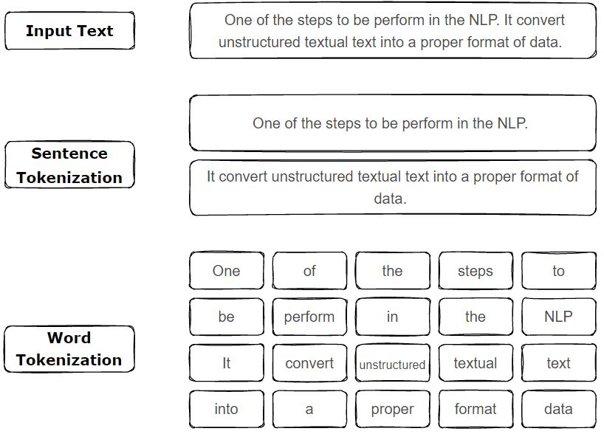
語言的組成
Step 1
Text Pre Processing
Sentence/ Vocabulary/ Token
觀念
詞彙是語言的最小單位
一系列文章(Corpus)
文章 (Text)
句子 (Sentence)
詞彙(Vocabulary) >有意義
字 (Word)
Notes:
NumPy is the fundamental package for scientific computing in Python. It is a Python library that provides a multidimensional array object, various derived objects (such as masked arrays and matrices), and an assortment of routines for fast operations on arrays, including mathematical, logical, shape manipulation, sorting, selecting, I/O, discrete Fourier transforms, basic linear algebra, basic statistical operations, random simulation and much more.
https://aiacademy.tw/what-is-nlp-natural-language-processing/

Slide 17



文字預處理
Step 1
Text Pre Processing
Vector Model
Preprocessing
觀念
文本清洗
去除文本中的無關內容，如HTML標籤、特殊字符等。
機器學習的運算主要是數值和矩陣計算
語言是由文字組合而成(語言不是數字)
向量是語言和機器學習間的橋梁
分詞
tokenize
將句子分割為單詞或詞語。 英文:NLTK, 中文:Jieba
特性
不定長度
Efficient
順序性
Fast mathematical
去除停用詞Stop word
去除一些在語句中出現頻率高，但對於語義分析沒有多大貢獻的詞，如“is”，“and”，“the”等。
語意多樣性
Broadcasting
語言特性
Multi-
詞幹提取
詞性還原
詞幹提取可能將"eating"、"eats"轉換為"eat"；
詞性還原可能將"running"、"ran"在指定詞性(例如動詞verb)後，轉換為"run"。
文化和語境
因素
Integration
轉換詞向量
將文字轉換為模型能理解的數值或向量。
詞袋(bag-of-word, BoW)或詞嵌入(Word Embedding)
Notes:
NumPy is the fundamental package for scientific computing in Python. It is a Python library that provides a multidimensional array object, various derived objects (such as masked arrays and matrices), and an assortment of routines for fast operations on arrays, including mathematical, logical, shape manipulation, sorting, selecting, I/O, discrete Fourier transforms, basic linear algebra, basic statistical operations, random simulation and much more.

Slide 18
自然語言處理工具包
Step 1
Text Pre Processing
NLTK/ Jieba
觀念
NLP 其實就是將文章碎片化並提取特徵的過程
斷詞乃文字轉數字前的第一步
英文 (NLTK)
中文 (Jieba)
優點
NLTK 包含多種自然語言處理相關套件，支援多種語系，通用性強
以中文為主出發，支援自訂義字典，並具備不同的分詞模式，包含精確，全模式和搜尋引擎分詞
缺點
對於中文處理較不擅長
主要針對中文，不是用其他語言，開發社群規模較小
場景
文本清洗、分詞、標計化、詞幹提取、詞形還原、語法分析、情感分析、命名實體識別（NER）
中文文本的分詞和標記化，文本分析，和訊息檢索
Notes:
NumPy is the fundamental package for scientific computing in Python. It is a Python library that provides a multidimensional array object, various derived objects (such as masked arrays and matrices), and an assortment of routines for fast operations on arrays, including mathematical, logical, shape manipulation, sorting, selecting, I/O, discrete Fourier transforms, basic linear algebra, basic statistical operations, random simulation and much more.

Slide 19
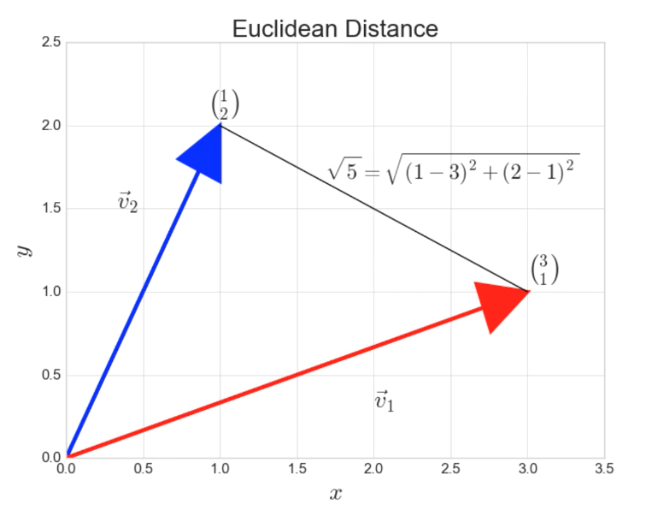
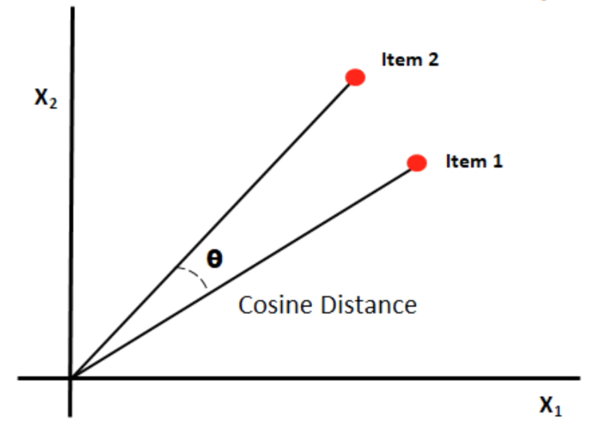
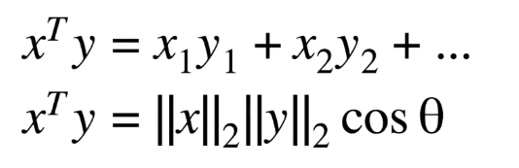
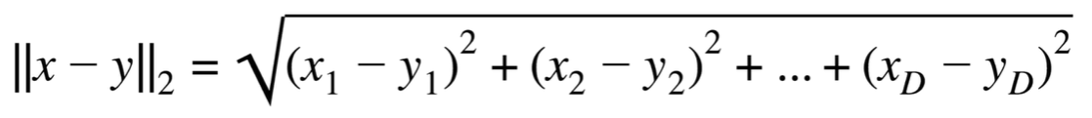
詞向量轉換 & 相似度
Step 1
Text Pre Processing
Vector Similarity
觀念
Euclidean Distance
Cosine Distance/ Similarity
將抽象文字轉換成數字表達的方式
向量表達式
衡量單詞間的相似性
尤拉距離 (直角坐標)
餘弦角 (極座標)
應用
文章仿造..etc
Notes:
NumPy is the fundamental package for scientific computing in Python. It is a Python library that provides a multidimensional array object, various derived objects (such as masked arrays and matrices), and an assortment of routines for fast operations on arrays, including mathematical, logical, shape manipulation, sorting, selecting, I/O, discrete Fourier transforms, basic linear algebra, basic statistical operations, random simulation and much more.

Slide 20
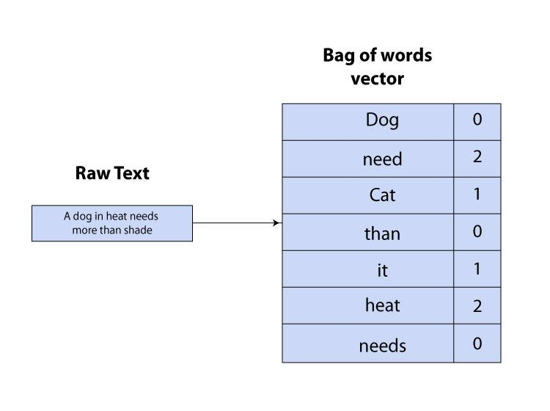
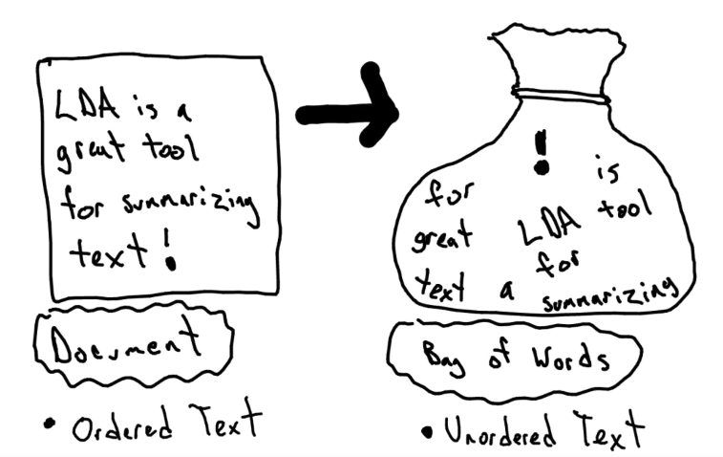
詞頻統計
Step 2:
Text Representation
Bag of Word (BoW)
觀念
Document into vectors
詞袋模型忽略單詞的順序，純以統計方式記錄
特定的句子對應特定的語意 Ex: 貓追狗，狗追貓 (現實面)
BoW 前提假設
文字順序不會影響語意
將文字視為統計問題，計算文字出現的頻次
應用
文章主題分類, 垃圾郵件偵測..etc
計數
Vector Size:７
詞袋 BoW
TF IDF
詞嵌入

Slide 21
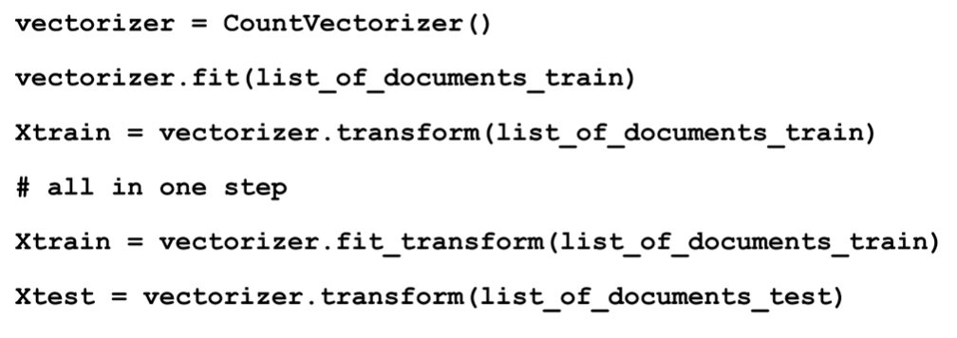
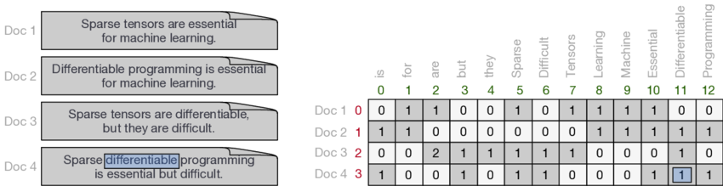
詞向量轉換
Step 2:
Text Representation
Bag of Word (BoW)
CountVectorizer in Code (SciKit - Learn)
單詞字典
詞袋 BoW
TF IDF
詞嵌入

Slide 22
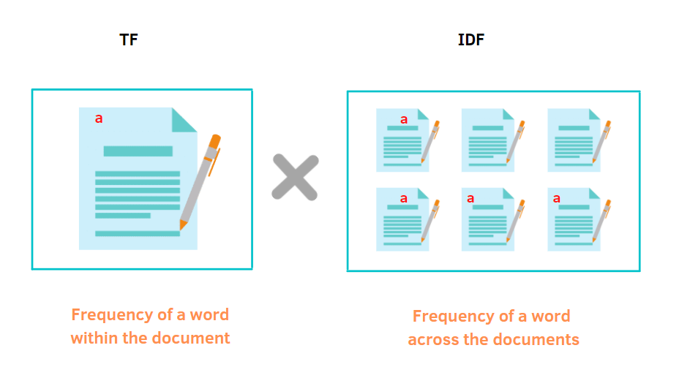
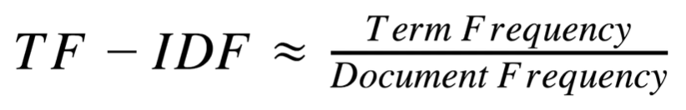
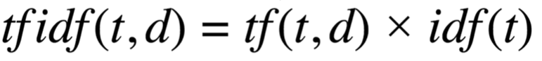
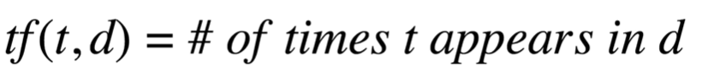
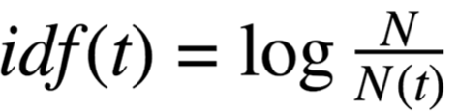
關鍵字提取
Step 2:
Text Representation
TF IDF
觀念
Term Frequency - Inverse Document Frequency
根據不同字詞/文檔的重要性給予權重
解決 Bag of Word 中大量停頓詞的問題
較難表達文字間的關聯性 (無法解決一詞多意的問題)
應用
推薦系統..etc
字詞的重要性隨著在文本出現的頻率越高則越高；在不同文本檔案間出現的次數越高則反而降低。
詞袋 BoW
TF IDF
詞嵌入

Slide 23
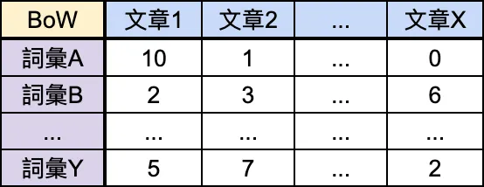
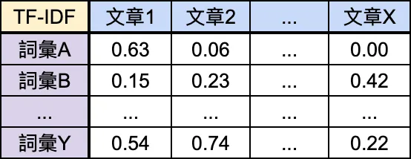
文本分析
Step 2:
Text Representation
TF IDF 矩陣
注意
語料庫中剛好都是同類文章，此時具代表性的字詞反而不被加權。
TF-IDF 無法考慮到位置訊息。例如文章首尾
BoW 矩陣
TF IDF 矩陣
詞袋 BoW
TF IDF
詞嵌入
Notes:
https://medium.com/%E6%95%B8%E5%AD%B8-%E4%BA%BA%E5%B7%A5%E6%99%BA%E6%85%A7%E8%88%87%E8%9F%92%E8%9B%87/%E6%8E%A8%E8%96%A6%E7%B3%BB%E7%B5%B1%E5%AF%A6%E5%8B%99-%E4%B8%80-embedding-%E6%8A%80%E5%B7%A7-a4cc69775b18

Slide 24
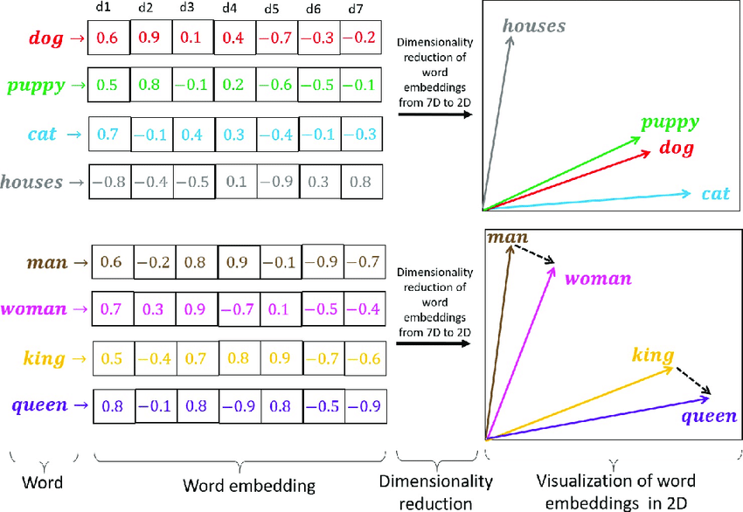
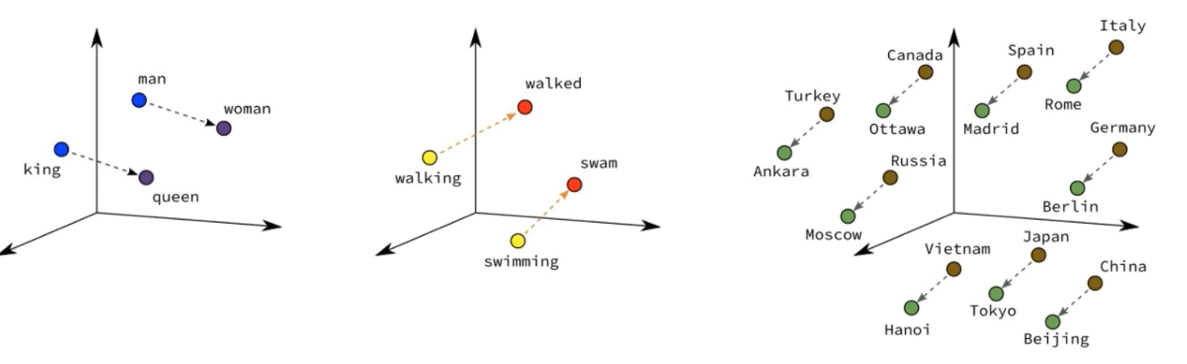
詞嵌入概念
Step 2:
Text Representation
Word Embedding
觀念
Words into vectors
將單詞透過詞嵌入，映射到稠密且高維向量空間
Word Embedding = Word Vector
詞嵌入是一種向量降維的過程
解決 OHE 和 BoW 會發生維度爆炸的問題
應用
文字類比, 知識圖譜..etc
Male - Female
Verb - Tense
Country - Capital
關係越相近，距離越小，角度越小
詞袋 BoW
TF IDF
詞嵌入

Slide 25
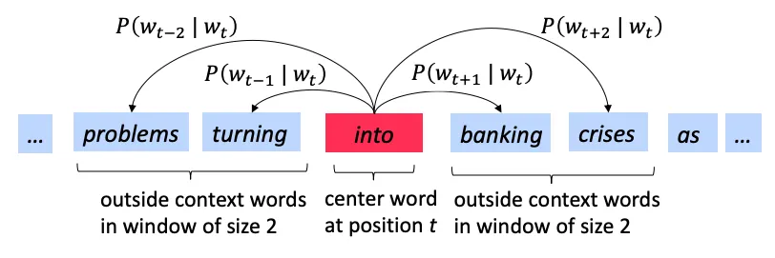
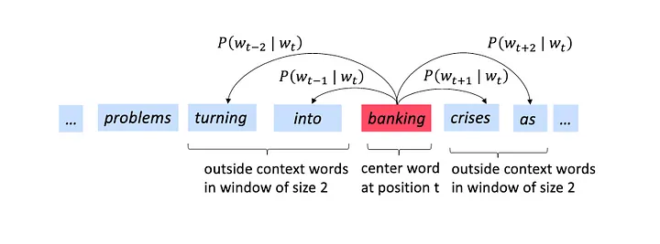
Word2vec 理論架構
Step 2:
Text Representation
理解上下文資訊
Window size = 2
觀念
具備上下文資訊成分的詞向量
一個單詞或短語的意思不僅由自己決定，而是由周圍的上下文共同賦予含意
Shift
原理
準備大量語料 (corpus)
Tokenize 後用 One Hot Encoding 表示成向量 (vector)
定義掃描時間窗格(window size)
以中心詞 c (eg: banking)和外圍上下文 o (eg: turning, into, crises, as)進行訓練
5. 將輸出結果和目標進行相似度比對，計算 loss
Skip – gram 訓練示意圖
window size 越大，理解的資訊越多，越不會金魚腦!!
由中心詞預設周圍上下文
Notes:
https://medium.com/@d101201007/%E6%A9%9F%E5%99%A8%E5%AD%B8%E7%BF%92-multinomialnb-%E8%B2%9D%E6%B0%8F-%E8%B2%9D%E8%91%89%E6%B0%8F-%E5%88%86%E9%A1%9E-df1d59b6fd9d

Slide 26
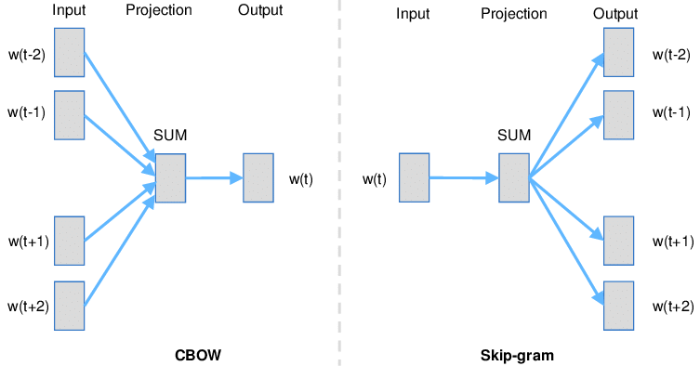
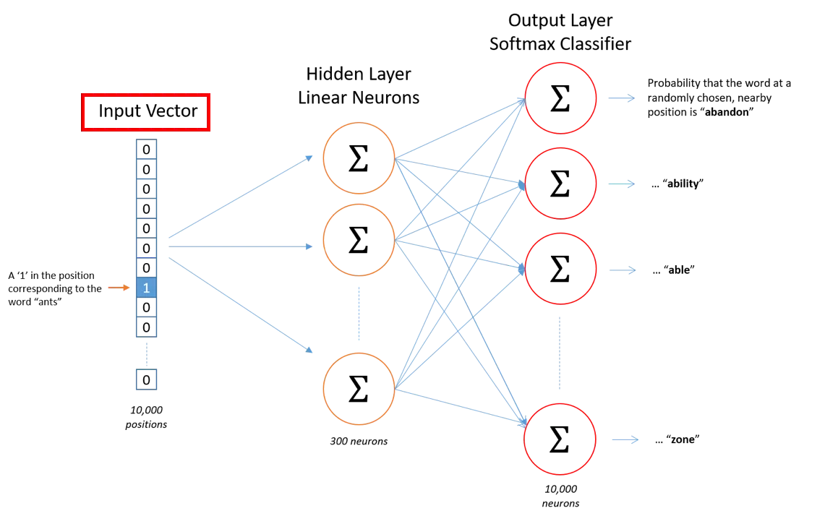
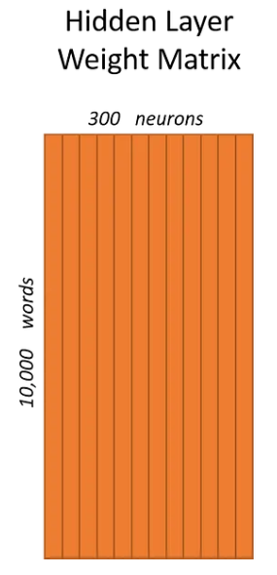
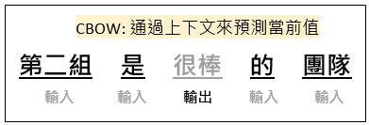
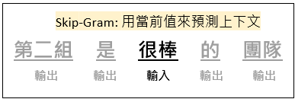
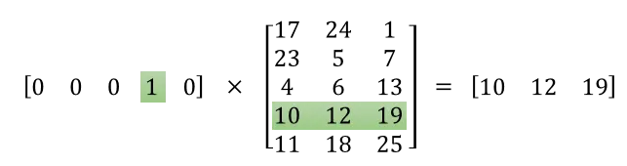
Word2vec 訓練過程
Step 2:
Text Representation
CBOW vs Skip gram
Loss 計算，權重更新
CBOW
Skip-gram
Actual target
0
0
0
1
0
1
給定特定上下文 o， 計算中心詞 c 出現的機率
給定中心詞 c，計算特定距離內出現上下文 o 的機率
V 1 x 1000
0
0
補充

Slide 27
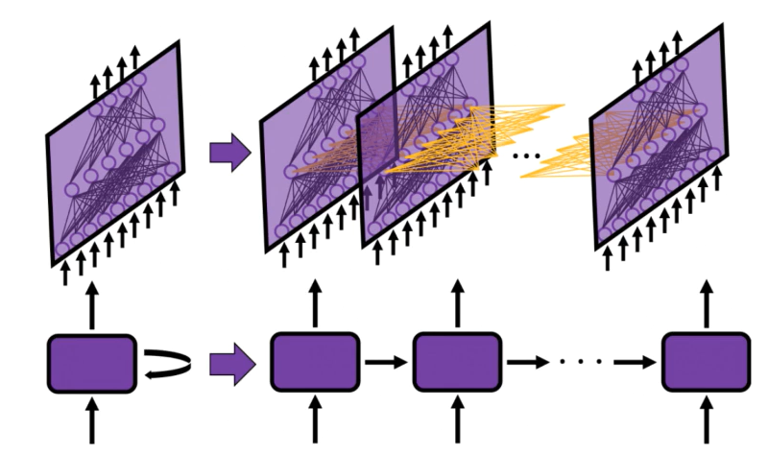
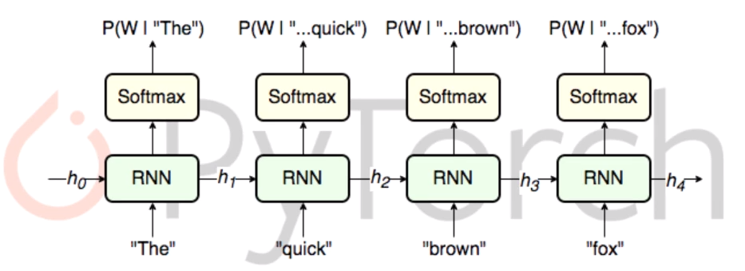
文本序列向量
Step 2:
Text Representation
Sequence of Vectors, Doc vs. Words
觀念
將文本或句子透過詞嵌入轉換成序列向量
比 Bag of words 保留更多的資訊
單詞級別提升到句子級別
方法
預訓練模型
Word2Vec (Google)
GloVe (Stanford)
應用
機器翻譯 Language Translation
問答系統 Question Answering
語音辨識 Speech to Text
生物序列分析 Biological sequence analysis
RNN, Document into vectors

Slide 28

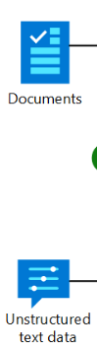



NLP 文本處理 pipeline
流程圖說明
目標 : 將word 映射到 N 維空間並結合 NN 做情緒分類
資料源準備
數據清洗
特徵提取
資料建模
資料中台
詞嵌入
相似度推薦
標準化
向量化
NER
清洗
TF IDF
分類
提取
Word2Vec
摘要
分詞
翻譯
資料庫
Server
資料庫
基礎層
分析層
資料湖

Slide 29
單元小結
總結:
Bag of word (BoW)
TF IDF
Word 2 Vec
優點
簡單且易於實現
適用於多種NLP任務
運算效能高
考慮單詞的重要性
考慮文本中詞語的頻率和重要性
適用於文本分類、信息檢索和文本相似性比較
捕捉詞義相似性和語義關係
稠密詞向量防止維度爆炸
對上下文進行建模
缺點
忽略了單詞順序
無法捕捉詞語之間的語意關係
語意信息有限
不適用於詞意相似性計算
仍然忽略了單詞順序
需要大量的文本訓練模型
對稀有詞語不敏感
需要更多的計算資源和時間來訓練模型
效能
高效率，適用於大型文本數據
較高的計算成本，適用於中型文本數據
訓練Word2Vec模型需要大量文本數據和計算資源
通常採用預訓練模型
應用場景(非絕對)
文本分類
情感分析
垃圾郵件檢測
關鍵詞提取
文本分類
情感分析
垃圾郵件檢測
關鍵詞提取
詞語相似性比較
文本生成
機器翻譯
命名實體識別

Slide 30
大師之路 有你有我
統計機率模型

Slide 31
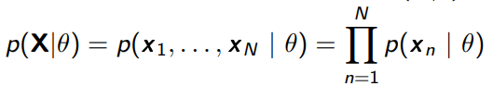
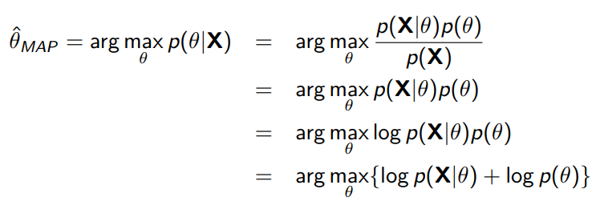
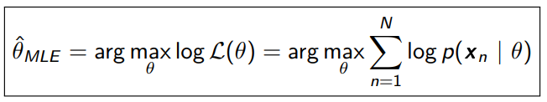
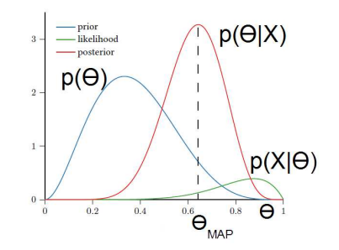
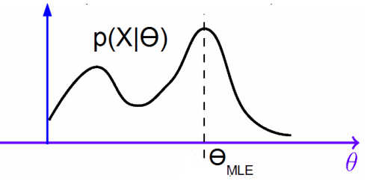
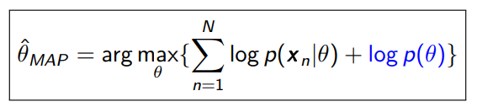
MLE vs MAP
MLE（最大概似估計）和 MAP（最大後驗機率估計）都是機器學習統計學派中常用的參數估計方法，主要區別在於對先驗信息的處理方式。
機器學習統計學派
頻率學派- Frequentist - Maximum Likelihood Estimation (MLE，最大似然估計)
貝氏學派- Bayesian - Maximum A Posteriori (MAP，最大後驗估計)
MLE是一種參數估計方法，它尋找使觀察到的數據在給定模型下出現的概率最大的參數值。
MAP是一種考慮了先驗信息的參數估計方法。它尋找在觀察到的數據和先驗信息下，參數的後驗分佈概率最大的參數值。
Notes:
https://qiubite31.github.io/2017/05/31/Hidden_Markov_Model_HMM/
https://tomohiroliu22.medium.com/%E6%A9%9F%E7%8E%87%E8%88%87%E8%B2%9D%E8%91%89%E6%B0%8F%E6%A9%9F%E5%99%A8%E5%AD%B8%E7%BF%92-%E5%AD%B8%E7%BF%92%E7%AD%86%E8%A8%98%E7%B3%BB%E5%88%97-02-%E6%9C%80%E5%A4%A7%E6%A6%82%E4%BC%BC%E4%BC%B0%E8%A8%88%E5%92%8C%E6%9C%80%E5%A4%A7%E5%BE%8C%E9%A9%97%E6%A9%9F%E7%8E%87-maximum-likelihood-estimation-maximum-a-posterior-bf9db586783c

Slide 32
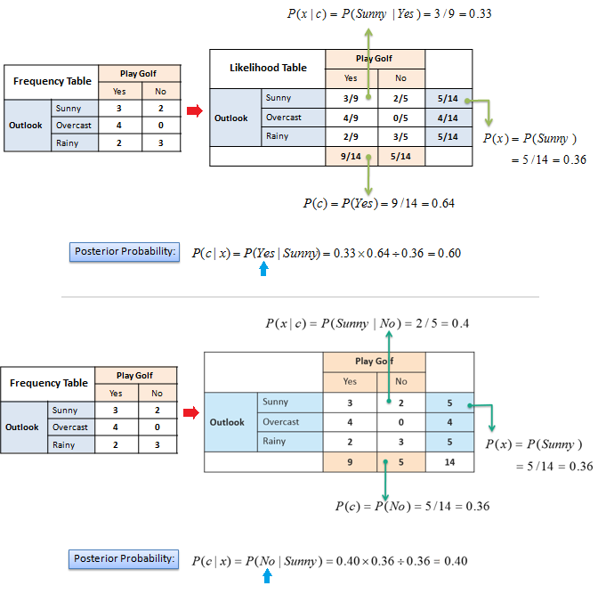
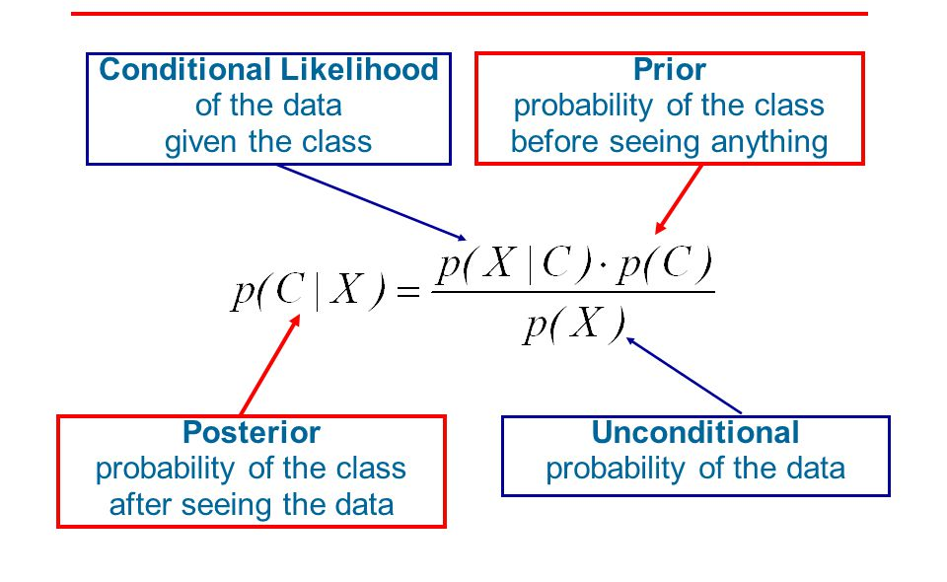

Naïve Bayes 理論架構
可能性
貝式定理 – 條件機率原理
觀念
貝式定理
事前機率(c)
前提條件(x)
事後機率
貝葉斯分類指的是在某特定前提下，
輸出最可能發生的結果
1. C* = argmax P(Y = C | X)
Notes:
事前機率 = 整體看
我們希望在給定條件下觀察某事件發生的機率，後驗機率

Slide 33




機率模型介紹
馬可夫鏈模型
R: Rainy
S: Sunny
Markov Model (MM)
觀念
馬可夫模型的主要目的是對隨機過程建模，且當前狀態只與前一次狀態有關(無記憶性)
原理
狀態空間（State Space）：模型涉及一組可能的狀態，稱為狀態空間。這些狀態可以是離散的或連續的。
轉移機率（Transition Probability）：記錄了從一個狀態轉移到另一個狀態的機率，稱為轉移機率。
初始機率分佈（Initial Probability Distribution）：建構一個初始機率分佈，用於描述系統在初始時間點處於不同狀態的機率。
應用
NLP
Time Series
ML
Finance
Hidden Markov Model (HMMs)
預測：利用已知的狀態序列，可以預測未來狀態的機率分 佈，這在時間序列預測和自然語言處理中很有用。
分類：將輸入數據序列分類到不同的狀態或類別中，例如 語音識別中的語音分類。
生成：生成符合模型的數據序列，例如文本生成、音樂生 成等。
補充
Notes:
https://qiubite31.github.io/2017/05/31/Hidden_Markov_Model_HMM/

Slide 34


N-gram 模型
Tri-gram 模型:
句子: I saw a cat on a mat
由統計方法進行句子建模
I
saw
a
cat
on
a
mat
N –Gram Model Formulas
I
saw
a
cat
on
a
mat
I
saw
a
cat
on
a
mat
(馬可夫假設)
I
saw
a
cat
on
a
mat
推廣到前 N個狀態
下個字出現的機率只與前兩個字有關
Notes:
https://www.mygreatlearning.com/blog/pos-tagging/

Slide 35
單元小結
MLE（最大概似估計）：
MLE不考慮任何先驗信息，僅基於觀察到的數據進行參數估計。
MLE完全忽略了先驗信息，這可能導致對參數的估計不穩定，特別是在樣本數較小或先驗信息可用時。
MAP（最大後驗機率估計）：
MAP 考慮先驗機率，對於小樣本資料較不易出錯 (常用在 AB testing)
MAP的結果可能高度依賴於選擇的先驗分佈，如果選擇的先驗不合適，可能導致偏誤的估計。
馬可夫鏈構成要素：
狀態空間
轉移概率
初始分佈
馬可夫性質
N-gram 模型：
馬可夫性質的推廣
考慮範圍由n控制容易產生侷限性
隨n越大容易產生進算瓶頸，維度災難!
假設 有 2000 個單詞
2-gram -> 2000^2 種組合
3-gram -> 2000^3 種組合
..
參考資料:
機器學習中的MLE、MAP、貝葉斯估計
https://zhuanlan.zhihu.com/p/37215276
https://nlp.jbnu.ac.kr/BML/slides_piyush/slides_lec3.pdf

Slide 36
大師之路 有你有我
NLP 應用 in 機器學習
資料探勘

Slide 37



Outline
Step 3:
Information Extraction
NLP in 機器學習
應用 1 :
垃圾郵件偵測 (Spam Detection)
( Naïve Bayes )
應用 2 :
情緒分析 (Sentiment Analysis)
( Logistic Regression )
應用 3 :
潛在語意索引 SEO(Latent Semantic Indexing)
( PCA, SVD )
應用 4 :
文本總結 (Text summarization )
應用 5 :
主題模型 (Topic Modeling)
( Latent Dirichlet Allocation )

Slide 38
分類問題指標
Step 3:
Information Extraction
ROC/ AUC/ F1 score/ Confuse matrix
案例
我們想要透過二元分類判別病患是否得特殊疾病，現實上得病案例相當稀少(0.1% 得病, 99.9% 未得病)，若模型盲猜未得病，準確度可達~99.9%，顯然結果不夠客觀
觀念
典型分類任務，模型主要觀察兩種結果
模型預測與實際相比是正確的表現
模型預測與實際相比是不正確的表現
四大關鍵指標
Accuracy = (TP+TN) / Total N
Recall
Precision
Sensitivity
Specificity
F1-score (調和平均: Precision & Recall)
True/False 預測正確?
Positive/Negative 預測方向
 | 實際 YES | 實際 No
預測 YES | TP (True Positive) | FP (False Positive) Type I Error
預測 NO | FN (False Negative) Type II Error | TN (True Negative)
TP/(TP+FP)
Precision
TP/(TP+FN)
Recall
Sensitivity
TPR
TN/(FP+TN)
Specificity
TNR
Sensitivity就是Recall，它代表的是診斷方法是否夠靈敏可以將真正得病的人診斷出來，而Specificity則代表實際沒病症的人有多少被檢驗正確的。兩種指標都是越高越好。
Precision 指的是模型預測得病，實際沒得病 => 模型給出不相關的預測結果
類比 NLP 領域
Recall: (#doc found/ #doc we should found)
Precision: (#docs correctly retrieved/ #docs retrieved)
補充
Notes:
https://ycc.idv.tw/confusion-matrix.html

Slide 39

垃圾郵件偵測
Step 3:
Information Extraction
貝葉斯分類器
垃圾郵件分類流程架構圖
觀念
監督式學習
垃圾郵件偵測其實就是個分類問題
將郵件內容關鍵字向量化進行多特徵分類
一般分類問題輸出都是機率 (0 – 1)
常見類別
廣告垃圾郵件
詐騙垃圾郵件
惡意軟件垃圾郵件
色情垃圾郵件
鏈接詐騙垃圾郵件
偽冒垃圾郵件
貝葉斯分類
XGboost
NN
…
輸出 = argmax P(spam or not spam | email)

Slide 40




潛在語意索引
Step 3:
Information Extraction
Latent Semantic Indexing, LSI
觀念
非監督式學習
LSI 關鍵字(潛在語意索引)主要是用來探索文章或是網頁內容和什麼主題（Topic）有關
一個文章通常包含多個主題
若兩個文章主題類相似，則兩者的語意單詞群也相似
透過 SVD 將文本的從單詞空間轉換成主題空間
SVD 奇異值分解
補充
搜尋引擎 SEO 優化
https://www.seo-panda.tw/lsi-keywords-202112/
Notes:
https://towardsdatascience.com/end-to-end-topic-modeling-in-python-latent-dirichlet-allocation-lda-35ce4ed6b3e0

Slide 41



主題模型
Step 3:
Information Extraction
Latent Dirichlet Allocation, NLU
觀念
非監督式學習
從文件、段落、句子、單字中提取含義並進行分群。
分群本質上無法定義實際類別
一篇文章可以包含多種主題，只是比例上的不同
每一個主題是由不同字詞的統計分佈所構成
補充
Notes:
https://towardsdatascience.com/end-to-end-topic-modeling-in-python-latent-dirichlet-allocation-lda-35ce4ed6b3e0

Slide 42
單元小結
MLE（最大概似估計）：
MLE不考慮任何先驗信息，僅基於觀察到的數據進行參數估計。
MLE完全忽略了先驗信息，這可能導致對參數的估計不穩定，特別是在樣本數較小或先驗信息可用時。
MAP（最大後驗機率估計）：
MAP 考慮先驗機率，對於小樣本資料較不易出錯 (常用在 AB testing)
MAP的結果可能高度依賴於選擇的先驗分佈，如果選擇的先驗不合適，可能導致偏誤的估計。
馬可夫鏈構成要素：
狀態空間
轉移概率
初始分佈
馬可夫性質
N-gram 模型：
馬可夫性質的推廣
考慮範圍由n控制，容易產生侷限性
隨n越大容易產生進算瓶頸，維度災難!
假設 有 2000 個單詞
2-gram -> 2000^2 種組合
3-gram -> 2000^3 種組合
..
參考資料:
機器學習中的MLE、MAP、貝葉斯估計
https://zhuanlan.zhihu.com/p/37215276
https://nlp.jbnu.ac.kr/BML/slides_piyush/slides_lec3.pdf

Slide 43
大師之路 有你有我
NLP 應用 in 深度學習
資料建模/分析

Slide 44
環境設置
套件安裝:
裝 conda, 建虛擬環境
裝 pypi (pip install)
裝 Tensorflow 2.x
裝 pytorch (去官往找指令安裝CUDA 版本, 有版本別)

Slide 45
Outline
NLP in 深度學習
基礎模型 :
NN
RNN (RNN, LSTM)
應用 :
情緒分析
(Sentiment Analysis)
機器翻譯
(Machine Translation)
語音辨識
(Speech Recognition)
文本總結
(Text summarization)
Will
Will not
Basic common topic
What’s ANN?
How to classify text
NLP Course
Focus on NLP
POS tagging, NER
CBOW, Word embedding
StopWords, text processing..
Deep Learning Course
Focus on Deep Learning
Loss function
Optimization methods
Details(regularization, etc)

Slide 46





NN 原理
單輸入, 單神經元
構造解析
觀念
尋找最佳化函式去擬合實際數據的過程
透過權重調整輸入特徵影響力(消雜訊，決定重要性)
透過激活函數產生非線性項(增加複雜性)
樹突
多輸入, 單神經元
突觸
核心體
軸索

Slide 47


NN 原理
多神經元下的矩陣操作
觀念
每個神經元的功能就是將所有輸入做線性組合
透過激活函數進行非線性轉換提高擬合的適配性
多輸入, 雙神經元
以 6-4-4 模型為例
6個輸入，4個隱藏層，4個輸出層
權重矩陣總參數量 = 6 x 4

Slide 48




NN 回歸 vs 分類差異
演算法差別
觀念
Classification
Regression
深度學習訓練三步驟
選定模型 (回歸? or 分類?)
設定評量標準 (損失函數怎麼定?)
達成目標 (怎麼訓練?)
超參數
學習率
梯度下降優化器
Batch Size
Epoch
損失函數
評估指標

Slide 49

循環神經網路
RNN
Step k : t = k
觀念
循環神經網路是NN網路的一種類型
RNN是處理具有時間關聯性或序列性質的數據的理想選擇
RNN在訓練過程中容易遇到梯度消失和梯度爆炸的問題
下一個輸出要等上一個輸入，無法平行運算，計算效能較差
X :
詞向量
g
激活函數
S1(狀態1)
S2(狀態2)
S3(狀態3)
S4(狀態4)
Y
輸出層
輸出O1
輸出O2
輸出O3
輸出O4
Y
Y
Y
Y
g
g
g
g
V
V
V
V
h
S0(狀態0)
h
W
h
W
h
W
h
隱藏層
權重W
U
U
U
U
X
X
X
X
X
輸入層
X (t-2)
X (t-1)
X (t)
X (t+1)
深度學習
超級
無敵
簡單

Slide 50

循環神經網路
LSTM
狀態S
觀念
LSTM 針對 RNN 難以處理長序列問題做改良
添加三個閘門控制訊號是否傳遞到下個節點
遺忘閘會決定隱藏層狀態是否更新，避免梯度爆炸or消失
輸出 Y
輸出O
Y
輸出層
輸入 X
f
Output Gate
g
h
h
f
Forget Gate
隱藏層
權重W
輸入 X
f
開 or 關
X
輸入 X
f
Input Gate
g
激活函數
輸入層
g
水龍頭
1.b-lstm-return-sequences-states.ipynb
輸入 X

Slide 51

循環神經網路比較
網路架構差異
傳統的RNN（循環神經網絡）、LSTM（長短時記憶網絡）和GRU（門控循環單元）都是用於處理序列數據的神經網絡架構。
梯度消失問題：對於長序列，傳統RNN容易遭遇梯度消失問題，導致難以捕捉長期依賴性。
難以捕捉長距離相依性：傳統RNN對於長距離的相依性效果有限。
解決梯度消失問題：LSTM通過門控機制（遺忘門、輸入門、輸出門）可以有效地解決梯度消失問題，使其能夠捕捉長期依賴性。
適用於長序列：LSTM在處理長序列時性能較好。
GRU是一種簡化版本的LSTM，它只有兩個門（更新門和重置門），相對於LSTM而言，計算和記憶資源要求較低。

Slide 52


Seq 2 Seq
詞嵌入
編碼
解碼
序列模型概念
觀念
Seq2Seq 模型由兩個部件組成：編碼器（Encoder）和解碼器（Decoder）
編碼器的末端輸出為一個固定維度的上下文向量（Context Vector）
解碼器在每個時間步都接受一個特殊的"開始"標記作為輸入，然後生成一個輸出（例如，詞或字符）
解碼器的輸出和輸入差一個字符
上下文向量
輸出關閉
輸出關閉
輸出關閉
輸出開啟
Word Embedding
Yes,
What’s
up?
Word Embedding
Notes:
機器翻譯：將一種語言的句子翻譯成另一種語言的句子。
對話生成：生成對話回應，用於聊天機器人或虛擬助手。
語音合成：將文本轉換為語音。
文本摘要：將長文本摘要為簡短的摘要。
圖像標註：給圖像中的物體或場景添加描述性標籤。

Slide 53

Seq 2 Seq
詞嵌入
編碼
解碼
序列模型 + 多層 LSTM
觀念
Seq2Seq 搭配多層網路可以優化深層理解能力
多層 RNN 模型的通病為計算緩慢
下一個單詞的輸入需要等待上一個輸出的狀態計算完成 (無法透過 GPU 加速)
Notes:
機器翻譯：將一種語言的句子翻譯成另一種語言的句子。
對話生成：生成對話回應，用於聊天機器人或虛擬助手。
語音合成：將文本轉換為語音。
文本摘要：將長文本摘要為簡短的摘要。
圖像標註：給圖像中的物體或場景添加描述性標籤。

Slide 54


Seq 2 Seq
序列模型 + 注意力機制
觀念
注意力機制模型旨在處理序列數據時，專注於當前輸入位置的特定部分，而不是整個輸入。
顯示人類在觀看圖文訊息時的熱點圖
Notes:
https://www.youtube.com/watch?v=IGu7ivuy1Ag
https://www.youtube.com/watch?v=bCz4OMemCcA&t=180s

Slide 55

Seq 2 Seq pipeline
流程圖說明
參數微調
Encoder
Decoder
Encoder
Decoder
Encoder
Decoder
Corpus
Word index
Sequence
Word2vec
Tokenize
Padding
Embedding
Sequence to Sequence 的精隨是串接兩個序列網路(En + De)並將長度為m的序列轉換成長度為n的序列 (m -> n)
舉例:
輸入一句英文，輸出一句法文，就寫好了一個翻譯系統
輸入一個問題，輸出一句回覆，就架好一個聊天機器人
輸入一篇文章，輸出一份總結，就構成一個摘要系統
Notes:
https://www.youtube.com/watch?v=IGu7ivuy1Ag
https://www.youtube.com/watch?v=bCz4OMemCcA&t=180s

Slide 56
單元小結
參考資料:
從零開始的 Sequence to Sequence
https://zake7749.github.io/2017/09/28/Sequence-to-Sequence-tutorial/

Slide 57
實戰演練
本課程範例
NLP 前處理
應用 :
文字預處理
Bag of words 詞袋
TFIDF
TFIDF 推薦系統
Word2vector(skip gram, CBOW)
NLP 機器學習
應用 :
馬可夫分類
馬可夫垃圾郵件分類
N gram 模型
LSA 語意分析
LDA 主題建模
NLP 深度學習
應用 :
基礎
ANN 回歸/分類 demo
ANN 社群輿論輿情分析
預訓練詞向量模型應用(GloVe)
RNN/LSTM電影評論輿情分析
seq2seq 機器翻譯
進階
Transformer模型
BERT模型 情緒分析
T5 文章摘要
LLaMA2 文本生成
GPT系列 API 串接 QA 問答
Open AI chatGPT prompt 應用

Slide 58

大師之路 有你有我
NLP 應用 in 大型語言模型(LLM)
Transformer 家族
資料建模/分析

Slide 59
環境設置
套件安裝:
裝 conda, 建虛擬環境
裝 pypi (pip install)
裝 Tensorflow 2.x
裝 pytorch (去官往找指令安裝CUDA 版本, 有版本別)
使用conda 環境，能用pip盡量用pip
30xx, 40xx 系列顯卡, cuda 版本要11以上, cuDNN 版本要略低於 cuda版本
** 如果只想練習語法，簡單訓練，直接獨立安裝pytorch就好

Slide 60
語言模型 (LM)
language model
觀念
語言模型: 能預測序列中字詞出現機率的模型
P(大語言模型)
>
P(大模好天器)
Neural Language Model
Neural Language Model
大
語
言
模
型
大
模
好
天
器

Slide 61
預訓練語言模型
PLM 訓練方式
自回歸 (Autoregressive Language Model, ALMs):
根據前半段句子去預測下個單詞
(GPT系列: GPT, GPT2, GPT3..)
遮罩式 (Masked Language Models, MLMs):
根據遮罩做克漏字預測
(BERT 系列: BERT, RoBERTa, ALBERT..)
好
天
言
胖
P(x5|x1,2,3,4)
消
器
矮
P(x3|x1,2,4,5)
愛
….
狗
我
….
字彙集
字彙集
ALMs
Transformer-based
MLMs
Transformer-based
訓練句子
今
天
好
天
訓練句子
大
語
MASK
模
型
收集文本
今
天
好
天
氣
真實答案
大
語
言
模
型

Slide 62


預訓練語言模型
Transformer-based PLM
上下文向量(隱藏狀態)
預訓練: 透過大量文本訓練的語言模型
Multi transformer layers staking architecture
BOS
Embedding Layer
Transformer Layer 1
Transformer Layer 2
Transformer Layer N
今
….
Fine Tune
天
LM Head
專項任務
好
天
.
.
.
Pretrain model
P(x5|x1,2,3,4)

Slide 63

Transformer 模型框架
大型語言模型的基底
加入位置情報

Slide 64


Transformer
詞嵌入
位置編碼
自注意力
編碼
解碼
位置編碼 Positional encoding
模型本身無法辨別單詞的相對位置，為了讓後續注意力的過程可以學到位置資訊，必須在一開始執行位置編碼
https://arxiv.org/pdf/1706.03762.pdf
Notes:
https://www.youtube.com/watch?v=IGu7ivuy1Ag
https://www.youtube.com/watch?v=bCz4OMemCcA&t=180s

Slide 65


Transformer
詞嵌入
位置編碼
自注意力
編碼
解碼
Self attention QKV 計算過程
向量相加
(統合資訊)
權重相乘
(給重要性)
內積(求相關性)
YOUR
CAT
IS
CAT
注意力機制的主要元素包括查詢（Query）、鍵（Key）和值（Value）。當需要決定某一輸入位置應該分配多少注意力時，它會使用查詢來與每一個鍵進行匹配，產生一個注意力分數。這些分數隨後被正規化（softmax函數），並與每一個相應的值進行權重相乘產出注意力向量。
https://arxiv.org/pdf/1706.03762.pdf
Notes:
https://www.youtube.com/watch?v=IGu7ivuy1Ag
https://www.youtube.com/watch?v=bCz4OMemCcA&t=180s

Slide 66



Transformer
詞嵌入
位置編碼
自注意力
編碼
解碼
Self attention 權重矩陣操作示意
注意力矩陣
https://arxiv.org/pdf/1706.03762.pdf
Notes:
https://www.youtube.com/watch?v=IGu7ivuy1Ag
https://www.youtube.com/watch?v=bCz4OMemCcA&t=180s

Slide 67

Transformer
詞嵌入
位置編碼
自注意力
編碼
解碼
Multi-Head Self attention 爆炸圖拆解
https://arxiv.org/pdf/1706.03762.pdf

Slide 68



Transformer
詞嵌入
位置編碼
自注意力
編碼
解碼
Multi-Head Self attention 可視化

Slide 69



Batch norm vs Layer norm
詞嵌入
位置編碼
自注意力
編碼
解碼
概念解析
NLP 任務中每個樣本的序列通常長度不一，使用 batch norm，會影響參數訓練的不穩定性。

Slide 70


Transformer
詞嵌入
位置編碼
自注意力
編碼
解碼
編碼到解碼完整流程

Slide 71


ELMo/ BERT/ GPT
Self-Supervised learning

Slide 72


Transformer 變形
BERT vs GPT
BERT
GPT
觀念
BERT (Bidirectional Encoder Representations from Transformers)
透過 Transformer 編碼器進行堆疊，這意味著每個token的輸入和輸出位置都是相同的。由編碼器堆疊的模型可以一次生成所有輸出。另外BERT 屬於雙向編碼，對於上下文資訊的理解較強，可以針對不同的下游任務進行微調，提高模型的泛用性。
GPT (Generative Pre-trained Transformer)
屬於自回歸的 Transformer 解碼器，這意味著每個token都是基於前一個token進行預測的。使得模型在語言生成等任務上有較好的表現，但在分類上表現不佳。

Slide 73



ELMo/ BERT/ GPT
大型語言模型的微調任務
Notes:
https://blog.csdn.net/qq_33414271/article/details/104715682
https://people.cs.umass.edu/~miyyer/cs585/lectures/10-sesamest.pdf

Slide 74

Transformer 族譜
預訓練語言模型的分化

Slide 75


LLM 發展史
2018 – 2023 大型語言模型演進

Slide 76


Slide 77
實戰演練
本課程範例
NLP 前處理
應用 :
文字預處理
Bag of words 詞袋
TFIDF
TFIDF 推薦系統
Word2vector(skip gram, CBOW)
NLP 機器學習
應用 :
馬可夫分類
馬可夫垃圾郵件分類
N gram 模型
LSA 語意分析
LDA 主題建模
NLP 深度學習
應用 :
基礎
ANN 回歸/分類 demo
ANN 社群輿論輿情分析
RNN/LSTM電影評論輿情分析
seq2seq 機器翻譯
進階
Transformer模型
BERT模型(預訓練) 情緒分析
T5(預訓練) 文章摘要
LLaMA2(預訓練) 文本生成
GPT系列 API 串接 QA 問答
Open AI chatGPT prompt 應用

Slide 78
單元小結
總結:
超參數調教指南
https://developers.google.com/machine-learning/guides/deep-learning-tuning-playbook?hl=zh-tw
LSTM vs BERT 情緒分析
https://peaceful0907.medium.com/%E4%BE%86%E7%8E%A9%E9%BB%9Enlp-lstm-vs-bert-on-imdb-dataset-4aa18ecd65e2

Slide 79
大師之路 有你有我
Transformer API 實戰
資料建模/分析

Slide 80



HuggingFace 使用教學
AI 界的 GitHub
AI 社群 – Hugging Face
Hugging Face ，一個集開發者發表和共享預訓練模型、資料庫和示範檔案的人工智慧開源平台
開源模型 Hub
大語言模型程式碼儲存庫
Datasets
數據管理API，提供訓練分割
Tokenizer
分詞功能，支援各種分詞策略
Transformers
集合 Transformer相關模型庫
Notes:
https://www.youtube.com/watch?v=IGu7ivuy1Ag
https://www.youtube.com/watch?v=bCz4OMemCcA&t=180s

Slide 81
環境設置
套件安裝:
裝 conda, 建虛擬環境
裝 pypi (pip install)
裝 Tensorflow 2.x
裝 pytorch (去官往找指令安裝CUDA 版本, 有版本別)
使用conda 環境，能用pip盡量用pip
30xx, 40xx 系列顯卡, cuda 版本要11以上, cuDNN 版本要略低於 cuda版本
** 如果只想練習語法，簡單訓練，直接獨立安裝pytorch就好
pip install transformers datasets evaluate peft accelerate gradio optimum sentencepiece
pip install jupyterlab scikit-learn pandas matplotlib tensorboard nltk rouge

Slide 82

HF - Transformers
基礎知識&環境安裝
Notes:
https://www.youtube.com/watch?v=IGu7ivuy1Ag
https://www.youtube.com/watch?v=bCz4OMemCcA&t=180s

Slide 83
補充教材
Package Management Tool
Conda/ Pipenv
GPU
Notes:
https://www.google.com/url?sa=i&url=https%3A%2F%2Fblog.csdn.net%2FJT_WPC%2Farticle%2Fdetails%2F104911702&psig=AOvVaw09JpyOtS8da1mk0JclDq77&ust=1695855322210000&source=images&cd=vfe&opi=89978449&ved=0CBIQjhxqFwoTCKiYjMivyYEDFQAAAAAdAAAAABB3

Slide 84
深度學習環境搭建
套件管理工具
觀念
使用虛擬環境或套件管理工具是比較好的選擇!
容易搬移環境設定到其他機器
不會被其他版本的套件汙染，造成不相容問題(下載別人專案時)
application
Conda/ pipenv
PyTorch
小提醒:
套件管理工具只能管理執行環境和程式套件
沒辦法管理硬體驅動程式
NVIDIA driver
software
hardware
NVIDIA GPU
補充
Notes:
https://www.google.com/url?sa=i&url=https%3A%2F%2Fblog.csdn.net%2FJT_WPC%2Farticle%2Fdetails%2F104911702&psig=AOvVaw09JpyOtS8da1mk0JclDq77&ust=1695855322210000&source=images&cd=vfe&opi=89978449&ved=0CBIQjhxqFwoTCKiYjMivyYEDFQAAAAAdAAAAABB3

Slide 85

pipenv
套件管理
Steps | Command
Install Pipenv with pip3 | pip install pipenv
Install packages | pipenv install numpy pandas…
Activate the environment | pipenv shell
Run your application | python xxxx.py
Leave the environment | exit
Export package list | pip freeze > requirments.txt
https://reurl.cc/3eMLRR
補充
Notes:
https://www.google.com/url?sa=i&url=https%3A%2F%2Fblog.csdn.net%2FJT_WPC%2Farticle%2Fdetails%2F104911702&psig=AOvVaw09JpyOtS8da1mk0JclDq77&ust=1695855322210000&source=images&cd=vfe&opi=89978449&ved=0CBIQjhxqFwoTCKiYjMivyYEDFQAAAAAdAAAAABB3

Slide 86

anaconda
套件管理
Steps | Command
Install Anaconda | pip install pipenv
Create an environment | conda create –n testenv pytnon=3.6
Install package | conda install –n testenv
Activate environment | conda activate testenv
Run your application | python xxxx.py
Leave the environment | conda deactivate
Export package list | conda list –e > requirments.txt
補充
Notes:
https://www.google.com/url?sa=i&url=https%3A%2F%2Fblog.csdn.net%2FJT_WPC%2Farticle%2Fdetails%2F104911702&psig=AOvVaw09JpyOtS8da1mk0JclDq77&ust=1695855322210000&source=images&cd=vfe&opi=89978449&ved=0CBIQjhxqFwoTCKiYjMivyYEDFQAAAAAdAAAAABB3

Slide 87

GPU 平行運算介紹
淺談NVIDIA GPU與CUDA技術
觀念
General Purpose Graphics Processing Units (GPGPU)
GPUs are originally designed for computer graphic applications
GPU is good at parallelizing "simple and repetitive" computations
• E.g., matrix multiplication
There are massive matrix multiplication computations in ML models
• We utilize GPUs to accelerate ML model training
補充
Notes:
https://www.google.com/url?sa=i&url=https%3A%2F%2Fblog.csdn.net%2FJT_WPC%2Farticle%2Fdetails%2F104911702&psig=AOvVaw09JpyOtS8da1mk0JclDq77&ust=1695855322210000&source=images&cd=vfe&opi=89978449&ved=0CBIQjhxqFwoTCKiYjMivyYEDFQAAAAAdAAAAABB3

Slide 88






GPU 平行運算介紹
Software stack
觀念
Compute Unified Device Architecture (CUDA)
"A parallel computing platform and application programming interface that allows software to use NVIDIA GPUs"
The driver CUDA version must ≥ the runtime CUDA version
CUDA Runtime API vs. CUDA Driver API
補充
Notes:
https://www.google.com/url?sa=i&url=https%3A%2F%2Fblog.csdn.net%2FJT_WPC%2Farticle%2Fdetails%2F104911702&psig=AOvVaw09JpyOtS8da1mk0JclDq77&ust=1695855322210000&source=images&cd=vfe&opi=89978449&ved=0CBIQjhxqFwoTCKiYjMivyYEDFQAAAAAdAAAAABB3

Slide 89


DAX 大師之路 有你有我
ChatGPT AI 輔具應用 - 程式碼產出&除錯

Slide 90


Slide 91


Slide 92


Slide 93

OpenAI

Slide 94


ChatGPT
Chat GPT 作為搜尋引擎依然需要進一步的內容驗證，但對於開創性任務卻相當在行

Slide 95
Prompt Engineering 語句架構
背景(context)
指令詞(Instruction)
輸出(Output indicator)
我正在為一群小學生做科幻雜誌撰寫，請幫我發想一篇微型科幻小說，至少5個章節，總字數在3000字以內，
需要包含的關鍵字: 神仙、老虎、狗、沙漠
輸入(Input Data)
Component | Description | Example
(指令詞) Instruction | 引導模型理解所需任務或是問題的詞彙，幫助模型準確理解需求。 | 請幫我 “簡述”、“解釋”、”翻譯”、 ”總結”、”歸納”、”潤飾”以下文章。
(輸入) Input Data | 提供模型的問題或材料內容，具體、清晰，結構化。 | *當需要總結時，提供的文本如下: *當需要編寫SQL時，提供的數據表和需求字段如:
(背景) context – option | 與任務相關的補充訊息，幫助模型理解情境。 | 你現在是一位半導體產業的企業內訓講師，你的授課學生為20-30歲的年輕人。
(輸出) Output indicator –option | 模型生成答案的格式，長度，架構，等限制(給定框架，限縮範圍)，提高應答精確度。 | 明確的交付格式: “請用100字總結”， “請依照以下格式進行回答”， “1.材料、2. 步驟一、3. 步驟三”。

Slide 96


Prompt 案例
背景
你現在是一位行銷企劃專家，
指令詞
目前需要你協助發想活動文宣，
輸入
內容關於公司的 Power BI 推廣計畫，詳細內容涵蓋 DAX 語法教學，儀表板設計步驟包含內容/ UI/ UX 設計，還有問題解決框架，協助帶領同仁洞悉商業價值，推廣計畫屬於進階課程，
輸出
輸出字數限制約600個字

Slide 97

Prompt 攻略總整理
小技巧
將背景說明文字 (instruction) 放在提示 (prompt) 的最前面，使用 ### 或 “”“ 分隔背景說明文字 (instruction) 與本文 (context)
對於生成的內容，在提示中盡可能具體明確描述產出的文字長度、格式、風格等
提示中以明確的範例告知產出內容之格式
從 zero-shot 開始嘗試，進而以 few-shot 提升回覆品質，最後才思考使用微調 (fine-tune)
減少贅詞與不明確的描述
與其告訴模型說不該做什麼，不如直接說該做什麼
針對程式碼生成，使用正確的引導詞 (leading words)，例如 : 生成 Python 的提示要以 “import”起頭，生成 SQL 的提示可能以 “SELECT” 起頭

Slide 98
ChatGPT x DAX 實戰
指令( prompt )
定義表格欄位，資料型態 (schema)
% 請根據以下 PowerQuery M語言，轉換成對應的schema
-----
= Table.PromoteHeaders(分店資料_Sheet, [PromoteAllScalars=true])
= Table.TransformColumnTypes(已將標頭升階,{{"分行編號", Int64.Type}, {"名稱", type text}, {"地址", type text}})
% 生成 Power BI DAX 語法計算 '產品銷售金額的YoY' 根據 "業務員姓名" 和 "產品名稱"
% 先列出 Sudocode 再產出DAX 語法
% DAX語法必須依照對應的 Schema 去生產
-----
% 語法輸出修正: tablename -> 'tablename'
% 語法輸出修正: tablename[columnName] -> 'tablename'[columnName]
定義需求，拆解步驟，規範輸出格式

Slide 99
初階資料科學家必備技能
總結:
Docker (開發 > 測試 > 產品上線)
Git 版控
SQL (建 Data Warehouse, 設計 ER model)
Restful API (模型部屬)
Python EDA (numpy, pandas, seaborn)
Python OOP (pytorch, tensorflow)
PowerBI or Tableau
叢集(分布式運算)概念
PM 能力 (專案管理, 說故事技巧)
線性代數, 機率統計

Slide 100
END

